Slide 1



Slide 2
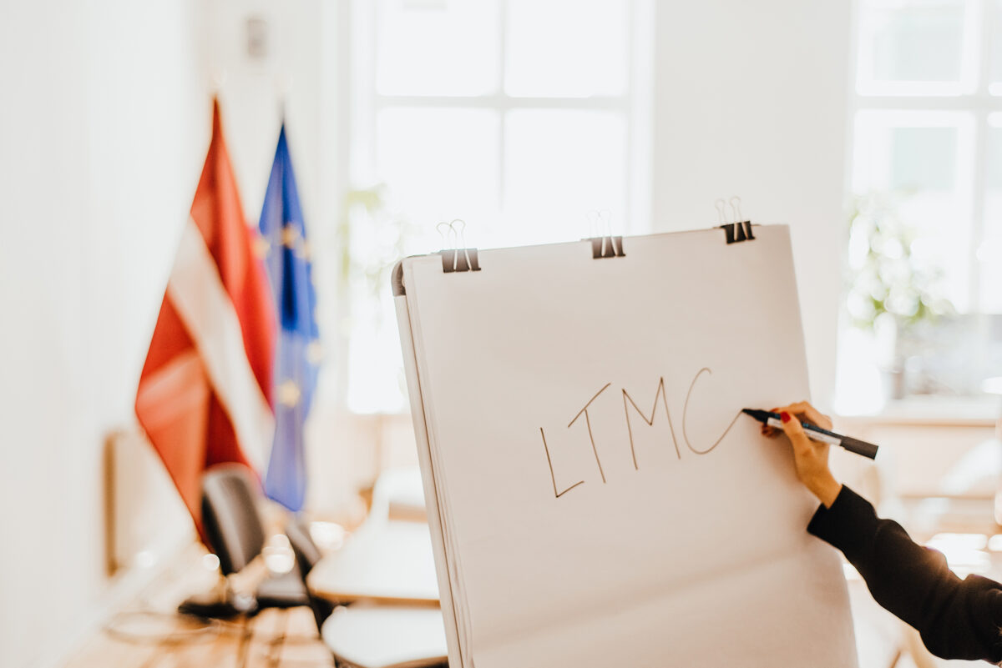
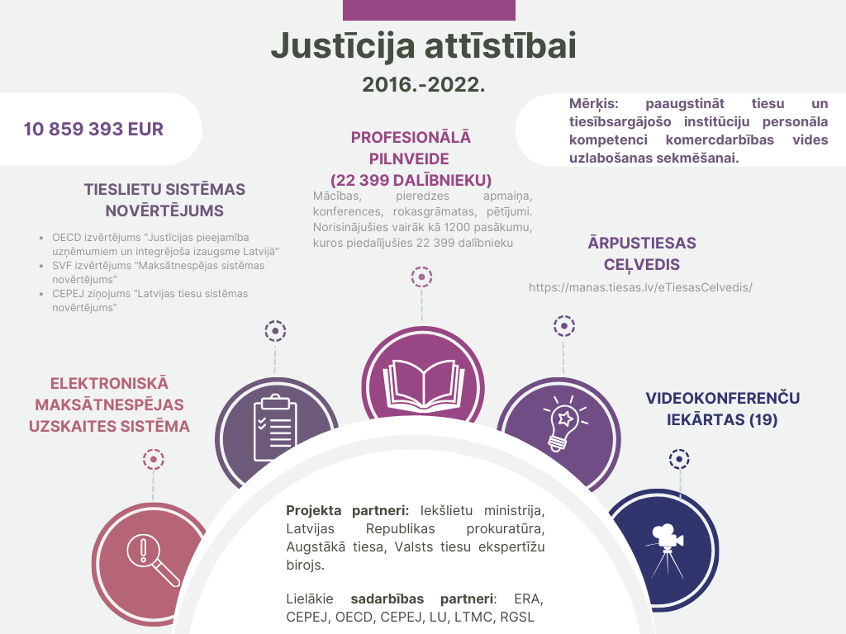

Tieslietu akadēmija
Pārmantojamība
Latvijas Tiesnešu
mācību centrs
ESF projekts
«Justīcija Attīstībai»

Slide 3
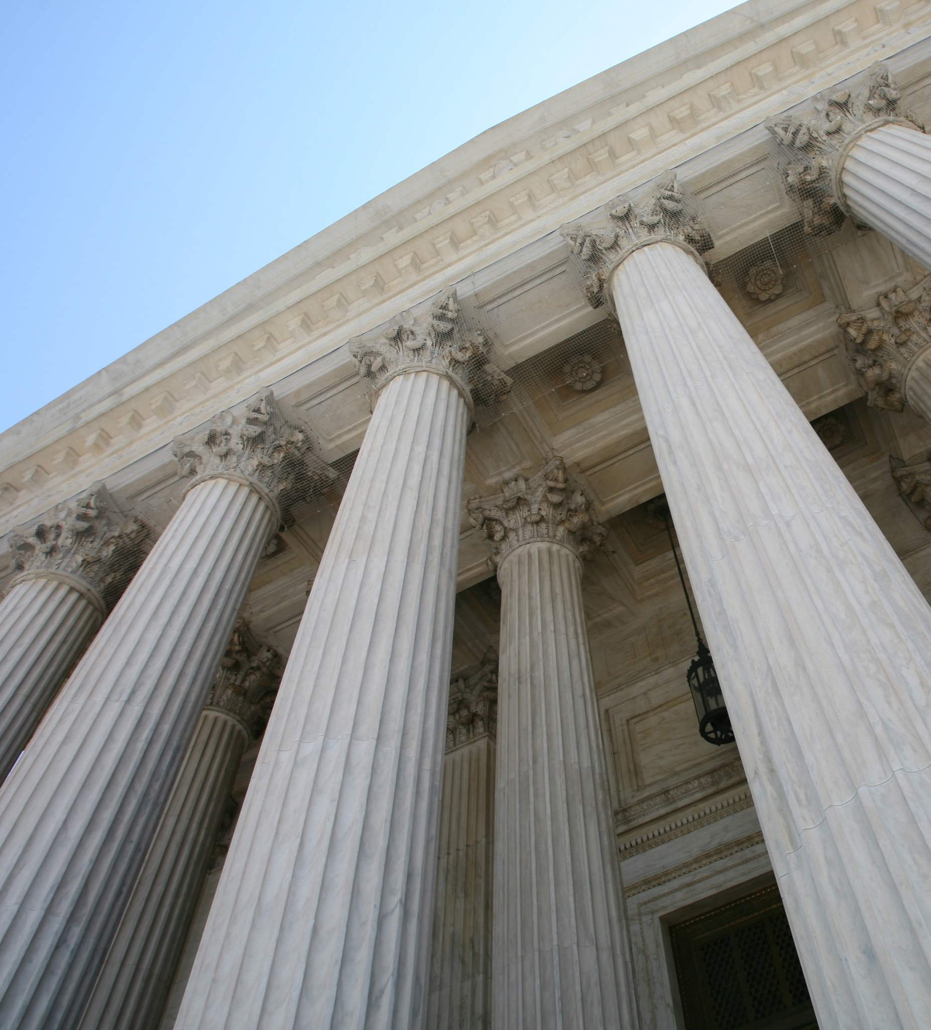
Tiesiska valsts
Efektīva tiesa
Tieslietu akadēmija

Slide 4


Tiesnešu mācības
Pienākums
Tiesības
Atbildība

Slide 5
Tieslietu akadēmija
Atvasināta publiska persona
Funkcionālā pārraudzība
Institucionālā pārraudzība
Tieslietu padome
Tieslietu ministrija
Nosaka mācību stratēģiskos mērķus un virzienus, ievirzes mācību programmu izstrādei un mācību programmu veidošanas principus
Sniedz priekšlikumus Tieslietu padomei par nākamā perioda mācību stratēģiskajiem mērķiem un virzieniem
Apstiprina mācību programmas un ikgadējo mācību plānu
Sniedz priekšlikumus par mācību tēmām mērķgrupām
Nosaka kārtību mācību pasākumu vadītāju izraudzīšanai no tiesnešu un prokuroru vidus
Virza direktoru apstiprināšanai amatā
Nosaka direktora amata pretendentu pieteikšanās un atlases kārtību, piedalās pretendentu izvērtēšanā un sniedz priekšlikumu par amatā virzāmo pretendentu
Ministru kabinets
Īsteno institucionālo pārraudzību
Apstiprina un atbrīvo direktoru
Apstiprina maksas cenrādi

Slide 6

Ilgtspējīga un efektīva tālākizglītības sistēma
tiesnešiem
tiesu darbiniekiem
prokuroriem
prokuratūras darbiniekiem
izmeklētājiem starpdisciplināros jautājumos
Mācības
Maksas mācības
tiesneša un prokurora amata pretendentiem
ar tieslietu sistēmu saistītiem profesionāļiem
citiem, piemēram, medijiem
Attīstība
pētniecība
starptautiskā sadarbība

Slide 7


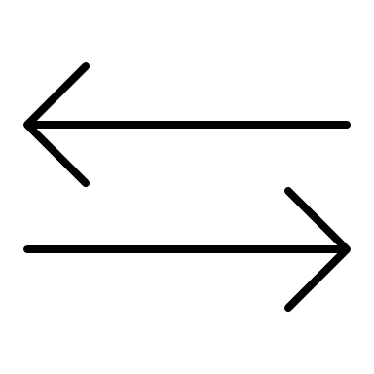



Mācības
Pamata mērķauditorijai
Sākummācība
Mācības profesionālajai pilnveidei un personiskās izaugsmes atbalstīšanai
Stažēšanās
Mācības lektora
prasmju attīstībai
Mācību vajadzību izpēte
Mācībām piemērota vide

Slide 8




Tālākizglītības principi
Ilgtspēja
Starpdisciplināra pieeja
Elastība
Visaptveroša pieeja

Slide 9

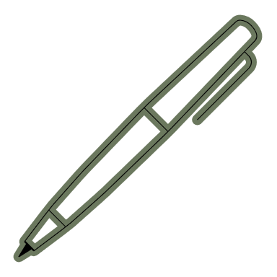


Tieslietu akadēmijas likums
Likumprojekta sagatavošana
Likuma pieņemšana
Amatu konkurss
Tieslietu akadēmijas darbības uzsākšana 01.01.2025.

Slide 10
Diskutējamie jautājumi
Obligātās mācības
Slodžu pārdale
Sasaiste ar profesionālo novērtējumu
Tiesneša palīga institūta efektīva izmantošana

Slide 11
Paldies!

